Slide 1
Chào mừng các em đến với tiết học môn Toán

Slide 2
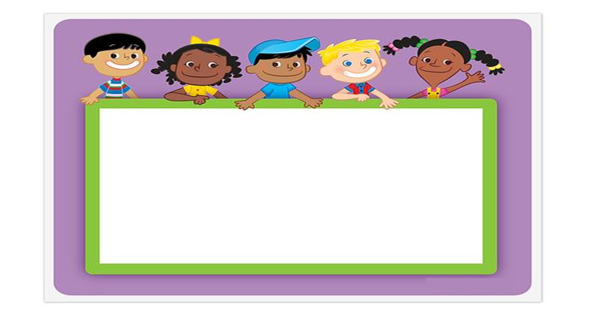
KHỞI ĐỘNG
Vòng quay may mắn

Slide 3






Bảng chia 5
Bảng nhân 2
VÒNG QUAY
MAY MẮN
Bảng nhân 2
Bảng chia 2
Bảng nhân 5
Bảng chia 5
Bảng chia 2
Bảng nhân 5
QUAY
Notes:
Kích vào kim chỉ của vòng quay để sang slide 4

Slide 4
Toán
Em ôn lại những gì đã học (Tiết 1)

Slide 5

YÊU CẦU CẦN ĐẠT
Củng cố kĩ năng vận dụng các phép tính trong
bảng nhân, bảng chia đã học vào thực hành
tính nhẩm và giải quyết vấn đề
Phát triển các năng lực toán học.

Slide 6




LUYỆN TẬP –
THỰC HÀNH

Slide 7


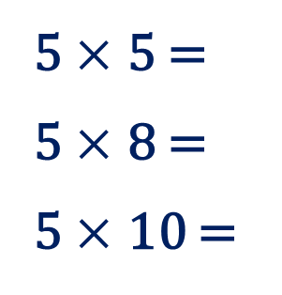
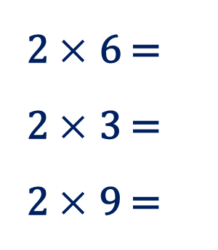
Tính nhẩm:
1
2 $×$ 6 =
2 $×$ 3 =
2 $×$ 9 =
10 : 2 =
8 : 2 =
18 : 2 =
35 : 5 =
20 : 5 =
5 : 5 =
5 $×$ 5 =
5 $×$ 8 =
5 $×$ 10 =

Slide 8

2
a. Nêu thừa số, tích trong phép nhân
5 $×$ 9 = 45
Thừa số
Thừa số
Tích
b. Nêu số bị chia, số chia, thương trong phép chia
16 : 2 = 8
b. Nêu số bị chia, số chia, thương trong phép chia
16 : 2 = 8
Số bị chia
Số chia
Thương

Slide 9


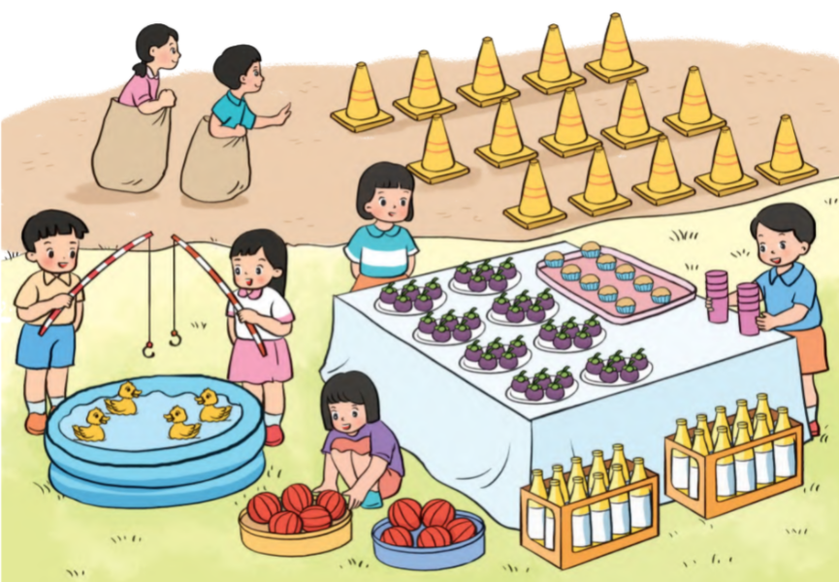
3
Xem tranh rồi nêu một tình huống có phép nhân hoặc phép chia:

Slide 10




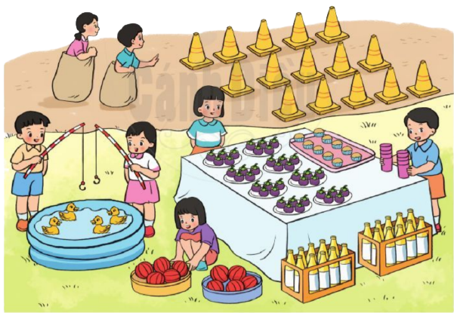

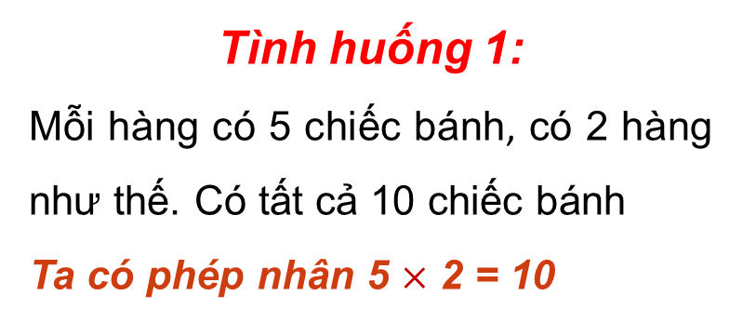
Tình huống 1:
Mỗi hàng có 5 chiếc bánh, có 2 hàng như thế. Có tất cả 10 chiếc bánh
Ta có phép nhân 5 $×$ 2 = 10
Tình huống 2:
Có 10 chiếc bánh, chia đều mỗi hàng 5 chiếc bánh. Có 2 hàng như thế.
Ta có phép chia 10 : 5 = 2
Tình huống 3:
Có 10 chiếc bánh, chia đều vào 2 hàng. Mỗi hàng có 5 chiếc bánh.
Ta có phép chia 10 : 2 = 5

Slide 11
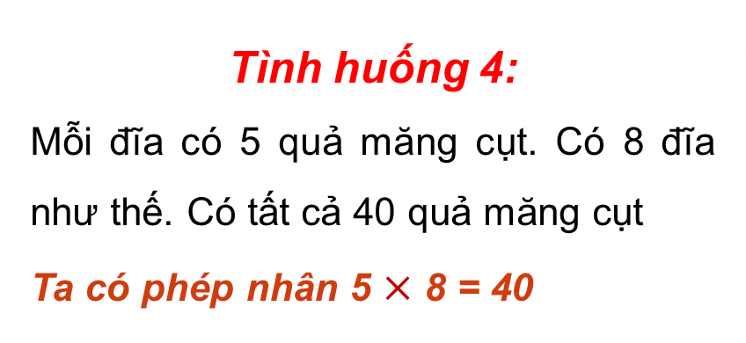
Tình huống 4:
Mỗi đĩa có 5 quả măng cụt. Có 8 đĩa như thế. Có tất cả 40 quả măng cụt
Ta có phép nhân 5 $×$ 8 = 40
Tình huống 5:
Có 40 quả măng cụt, chia đều mỗi đĩa 5 quả. Có 8 đĩa như thế.
Ta có phép chia 40 : 5 = 8
Tình huống 6:
Có 40 quả măng cụt, chia đều vào 8 đĩa. Mỗi đĩa có 5 quả măng cụt.
Ta có phép chia 40 : 8 = 5

Slide 12
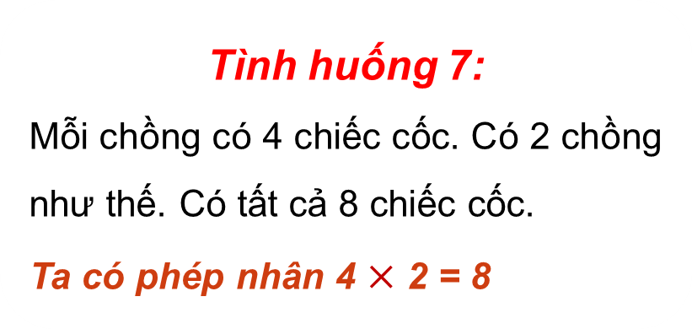
Tình huống 7:
Mỗi chồng có 4 chiếc cốc. Có 2 chồng như thế. Có tất cả 8 chiếc cốc.
Ta có phép nhân 4 $×$ 2 = 8
Tình huống 8:
Có 8 chiếc cốc được chia đều thành 2 chồng. Mỗi chồng có 4 chiếc cốc.
Ta có phép chia 8 : 2 = 4
Tình huống 9:
Có 8 chiếc cốc, chia đều mỗi chồng 4 chiếc. Có 2 chồng như thế
Ta có phép chia 8 : 4 = 2

Slide 13
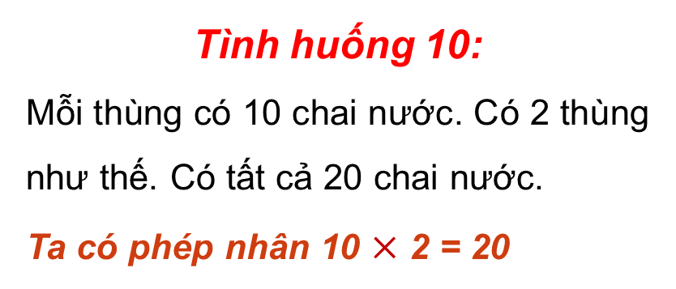
Tình huống 10:
Mỗi thùng có 10 chai nước. Có 2 thùng như thế. Có tất cả 20 chai nước.
Ta có phép nhân 10 $×$ 2 = 20
Tình huống 11:
Có 20 chai nước được xếp đều vào 2 thùng. Mỗi thùng có 10 chai nước.
Ta có phép chia 20 : 2 = 10
Tình huống 12:
Có 20 chai nước, chia đều mỗi thùng 10 chai. Có 2 thùng như thế.
Ta có phép chia 20 : 10 = 2

Slide 14
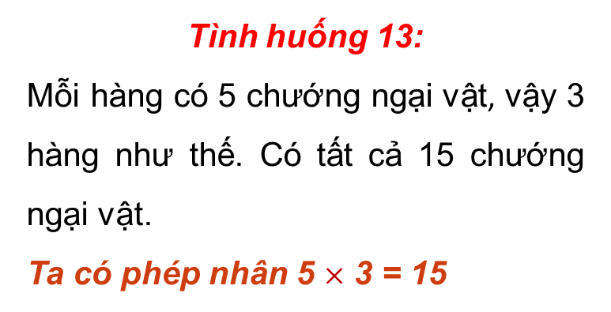
Tình huống 13:
Mỗi hàng có 5 chướng ngại vật, vậy 3 hàng như thế. Có tất cả 15 chướng ngại vật.
Ta có phép nhân 5 $×$ 3 = 15
Tình huống 14:
Có 15 chướng ngại vật, chia đều vào 3 hàng. Mỗi hàng có 5 chướng ngại vật.
Ta có phép chia 15 : 3 = 5
Tình huống 15:
Có 15 chướng ngại vật, chia đều mỗi hàng 5 chướng ngại vật. Có 3 hàng như thế.
Ta có phép chia 15 : 5 = 3

Slide 15
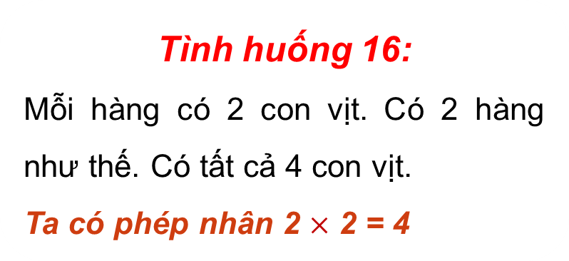
Tình huống 16:
Mỗi hàng có 2 con vịt. Có 2 hàng như thế. Có tất cả 4 con vịt.
Ta có phép nhân 2 $×$ 2 = 4
Tình huống 17:
Có 4 con vịt, chia đều vào 2 hàng. Mỗi hàng có 2 con vịt.
Ta có phép chia 4 : 2 = 2
Tình huống 18:
Có 4 con vịt, chia đều mỗi hàng 2 con vịt. Có 2 hàng như thế.
Ta có phép chia 4 : 2 = 2

Slide 16
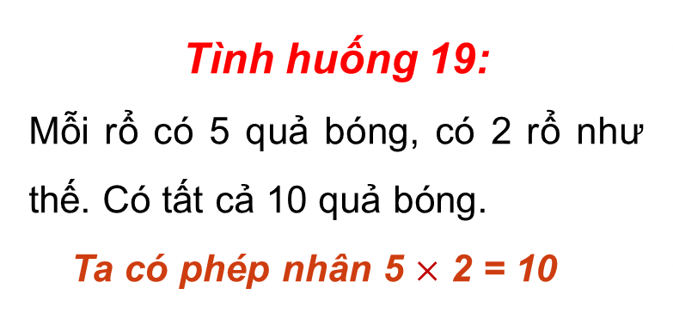
Tình huống 19:
Mỗi rổ có 5 quả bóng, có 2 rổ như thế. Có tất cả 10 quả bóng.
Ta có phép nhân 5 $×$ 2 = 10
Tình huống 20:
Có 10 quả bóng, chia đều mỗi rổ 5 quả bóng. Có 2 rổ được chia.
Vậy ta có phép chia 10 : 5 = 2
Tình huống 21:
Có 10 quả bóng, chia đều vào 2 rổ. Mỗi rổ có 5 quả bóng.
Ta có phép chia 10 : 2 = 5

Slide 17

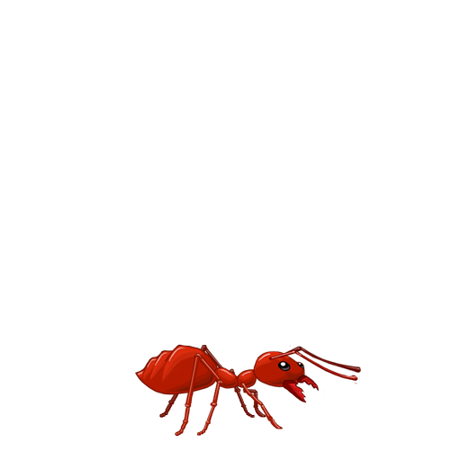
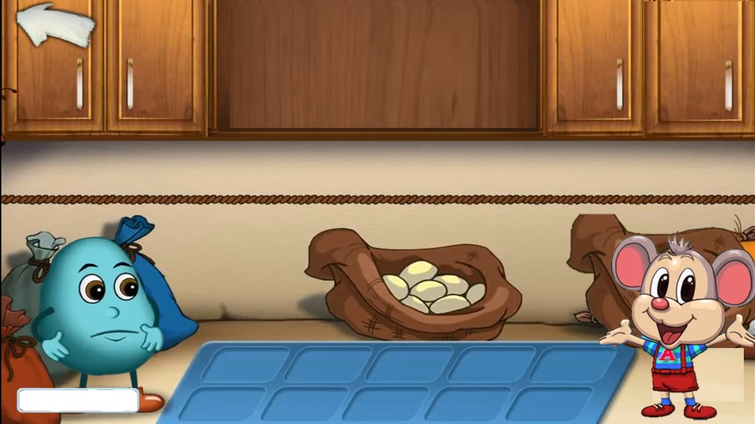
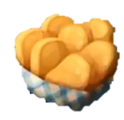
TRÒ CHƠI
KIẾN THA MỒI

Slide 18
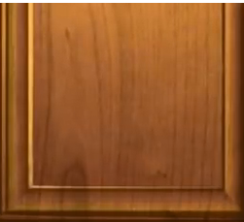



5 x 9 = ?
45
40
35
HẾT GIỜ!

Slide 19
2 x 6 = ?
10
12
8
HẾT GIỜ!

Slide 20
25 : 5 = ?
7
6
5
HẾT GIỜ!

Slide 21
14 : 2 = ?
8
6
7
HẾT GIỜ!

Slide 22
2 x 4 = ?
8
6
10
HẾT GIỜ!

Slide 23


Để có thể làm tốt các bài tập trên em nhắn bạn điều gì?
Bài học hôm nay em biết thêm được điều gì?

Slide 24
Tạm biệt và hẹn gặp lại các em ở tiết học sau.

